Slide 1
Значение физических упражнений для формирования скелета и мышц

Slide 2
Самый интенсивный рост человека происходит между 14-17 годами. К 18 годам мышечная масса становится как у взрослого человека. По мере роста и развития ребёнка его движения становятся всё более совершенными. Скелет становится устойчивым к нагрузкам.

Slide 3
Правильная осанка – показатель здоровья
Осанка (по Далю) – красота, приличие, сторойность.
Признаки хорошей осанки – прямая спина, расправленные плечи, развёрнутая грудь, поднятая голова.

Slide 4
Гибкость позвоночника можно тренировать

Slide 5
Искривления позвоночника
Искривления позвоночника затрудняют деятельность внутренних органов.
Стадии искривления позвоночника.
1. Искривление пропадает при перемене позы.
2. Искривление не пропадает при перемене позы.
3. Не поддаётся лечению.

Slide 7
Плоскостопие – уплощение свода стопы
Причины плоскостопия.
1. Наследственность.
2. Неправильное питание.
3. Неправильно подобранная обувь.
Последствия плоскостопия – при ходьбе у людей страдающих плоскостопием возникает боль в стопе.
При плоскостопии обратиться к врачу.
Деформация стопы под влиянием обуви

Slide 8
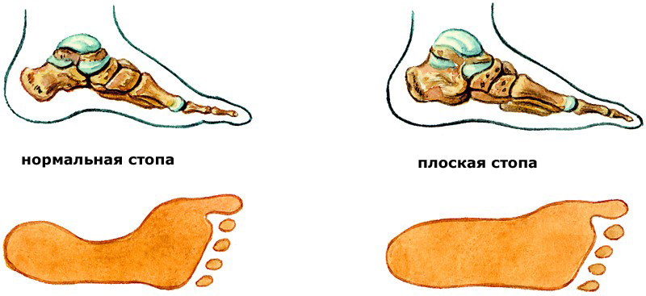
Плоскостопие

Slide 10
Значение тренировки мышц
Физическое воспитание имеет три составные части:
- физический труд;
- физическая культура;
- спорт.
В основе каждой – двигательная активность, но каждая часть имеет свои особенности.

Slide 11
Физическое воспитание оказывает благоприятное воздействие на весь организм. Заниматься физическими упражнениями нужно:
- систематически;
- последовательно увеличивая нагрузку;
- необходимо соизмерять нагрузку с возможностями своего организма.

Slide 16
Prezentacii.com

